Slide 2
ÇOCUK İSTİSMARI NEDİR ?
0-18 yaş grubundaki çocuğun;
Sağlığına, gelişimine, yaşamına ve değerine zarar verebilen; çocuğun, fiziksel ve psiko-sosyal gelişimini bilerek veya bilmeyerek olumsuz etkileyen her türlü harekete “ÇOCUK İSTİSMARI” denir.

Slide 3
ÇOCUK İSTİSMARININ TÜRLERİ
Fiziksel İstismar
Duygusal İstismar
Cinsel İstismar
İhmal

Slide 4
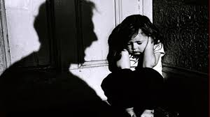
FİZİKSEL İSTİSMAR
Çocuk ya da gencin, anne babası ya da bakımından sorumlu olan kişi tarafından sağlığına zarar verecek şekilde fiziksel hasara uğratılması yaralanması ya da yaralanma riski taşımasıdır.
Bu hasar, elle ya da bir nesneyle vurularak, itilerek, sarsılarak yakılarak ya da ısırılarak oluşabilmektedir.

Slide 5
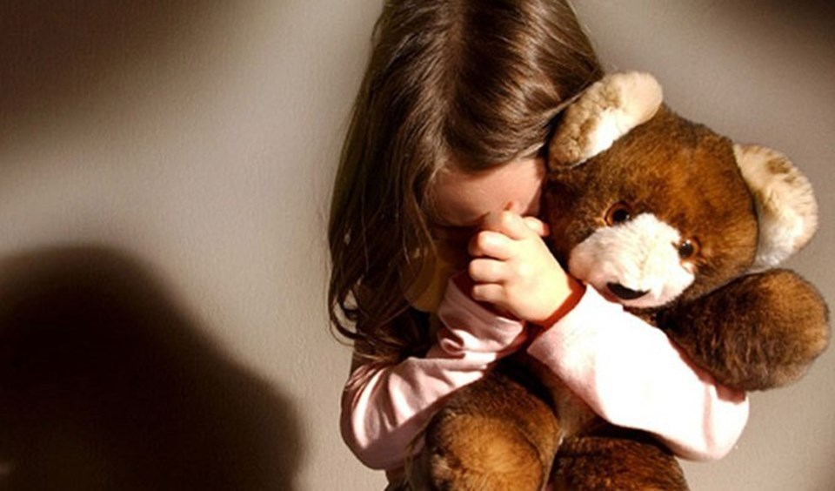
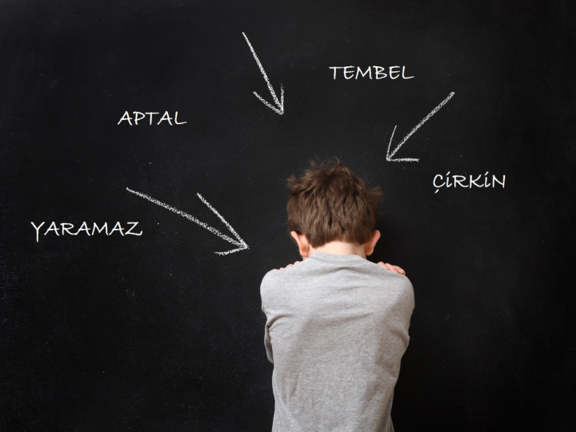
DUYGUSAL İSTİSMAR
Çocuğun gereksinim duyduğu ilgi, sevgi ve bakımdan yoksun bırakılarak psikolojik hasara uğratılmasıdır.
Duygusal istismar, en sık karşılaşılan istismar türüdür.

Slide 6
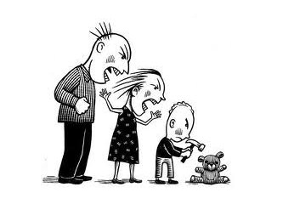
DUYGUSAL İSTİSMAR ;
Çocuğun ihtiyaçlarını karşılamamak
Yardım isteklerini reddetmek
Çocuğa yokmuş gibi davranmak
Çocuğu sözel (bağırmak, küfretmek ) saldırılara maruz bırakmak veya korkutmak, tehdit etmek
Çocuğa kötü örnek teşkil ederek, onu suça teşvik etmek.
Çocuğa sorumluluk baskısı oluşturarak yaşından büyük davranmasına zorlamak
Kardeşler arası ayrım yapmak, küçük düşürücü davranışlarda bulunmak
gibi durumları içerir.

Slide 7
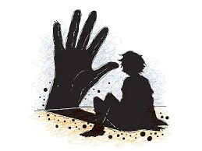
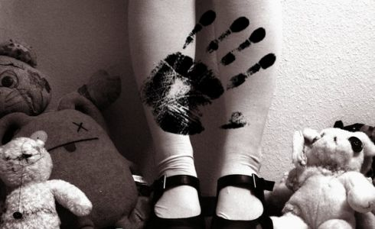
CİNSEL İSTİSMAR
Çocuğun bir erişkin tarafından, cinsel uyarı ve doyum için kullanılması, cinsel suçlarda, cinsel obje olarak kullanılmasıdır.
Yapılan araştırmalarda, kız çocuklarına yönelik istismarın erkek çocuklara oranla üç kat daha fazla olduğu bilinmektedir.
Cinsel İstismar, sık rastlanan ve etkileri uzun süren bir durum olsa da çoğu zaman gizli kalmaktadır.
İstismarı gerçekleştiren kişiler, çoğunlukla çocuğun tanıdığı bireyler olduğuna dikkat çekmektedir.

Slide 8
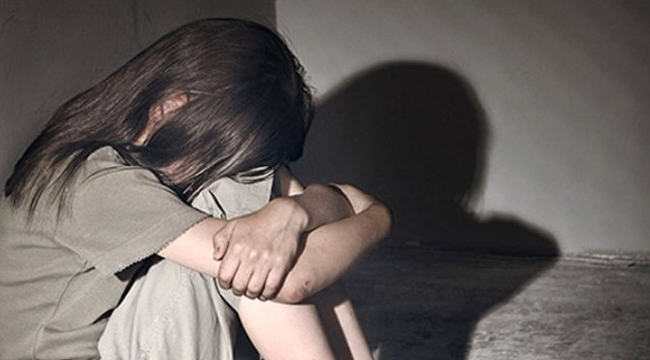
Çocuk İstismarı Sonucunda Neler Olur ?
Duygularını kontrol edememe ve sık görülen öfke patlamaları
İnsanlardan uzaklaşma ve depresyona girme
Uykuya dalmada ve uykunun devamında güçlükler
Kabuslar görme
Acizlik hissi ve kirletilmişlik duygusu
İdrar ve dışkı kaçırma
Yaşına uygun olmayan cinsel içerikli kelimeler kullanma ya da bu tür davranışlarda bulunma
Öğrenme güçlüğüyle birlikte dikkat eksikliği
Yaşam boy sürecek özgüven eksikliği

Slide 9
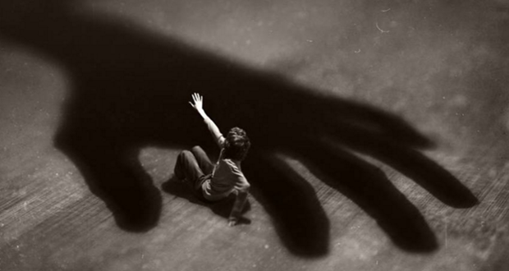
ÇOCUKLAR İSTİSMARA UĞRADIKLARINI NEDEN SÖYLEYEMEZLER ?
İstismara uğradıkları iddialarına inanılmayacağı düşüncesi
İstismarı gerçekleştiren kişinin tehditlerine yönelik korku
İstismarı nasıl anlatacağını,ifade edeceğini bilememesi
Toplumsal ve arkadaş ilişkilerinde dışlanma korkuları
Yöneltilen istismara ilişkin kendilerine yönelik suçlama ve utanç duyguları
İstismarda bulunan kişinin yaşı ve olgunluğuna ilişkin yapılanın doğru olabileceği düşüncesi ve yapılana itaat edilmesi
gibi nedenlerle çocuklar istismar edildiklerini saklayabilirler.

Slide 10
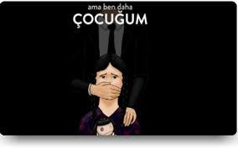
İHMAL VE İSTİSMAR İSTATİSTİKLERİ
İstismara uğrayan çocuk oranları
Dünyada, %1 ile %10 arasında
Türkiye’de, %10 ile %53 arasındadır.
İstismara uğrayan çocuk sayısı son on yılda 3 kat artmıştır.
İstismara uğrayan çocukların %70’i 18 yaş altı bireylerdir.

Slide 11
İSTİSMAR İLE İLGİLİ DOĞRU BİLİNEN YANLIŞLAR
Çocuğu istismar eden kişi her zaman yabancı biridir. YANLIŞ
Sosyo-ekonomik ve eğitim düzeyi düşük ailelerde görülür. YANLIŞ
Her istismar çok zararlı değildir. YANLIŞ
Tüm istismar edenler erkektir. YANLIŞ
Sadece kız çocukları istismara uğrar. YANLIŞ
İstismara uğrayan kişiler tedavi edilemez. YANLIŞ
Çocuklar olanları daima söyler. YANLIŞ
Benim toplumumda istismar yoktur. YANLIŞ

Slide 12
DİNLEDİĞİNİZ İÇİN TEŞEKKÜR EDERİM ☺
Merve DİNÇER
Rehber Öğretmen

